Slide 1
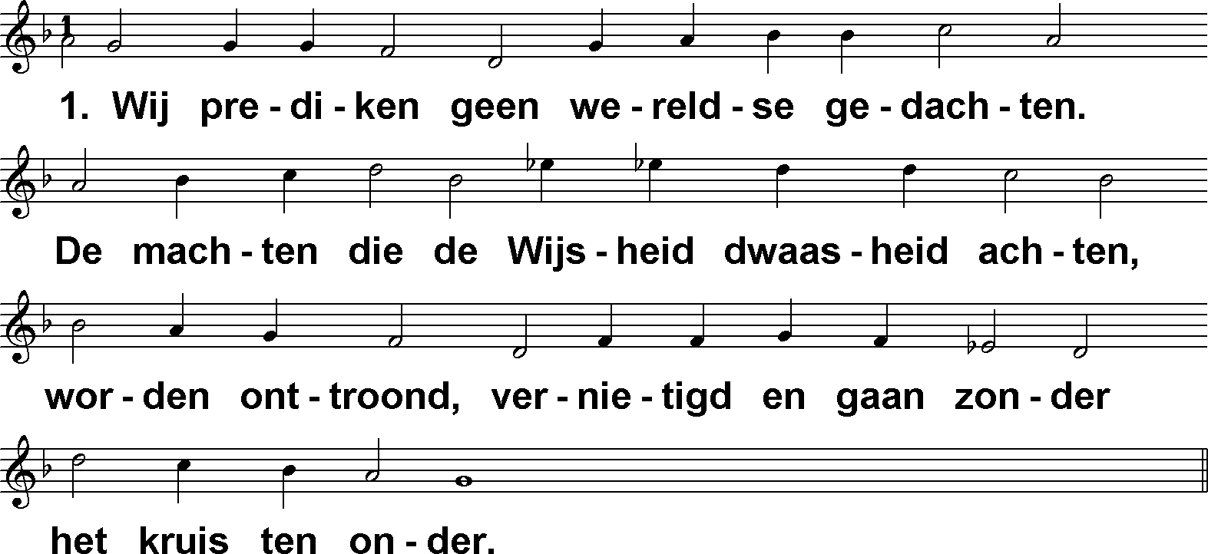
Cruciale wijsheid (DbdB) t. J.P. Kuijper; m. J. Crüger

Slide 2
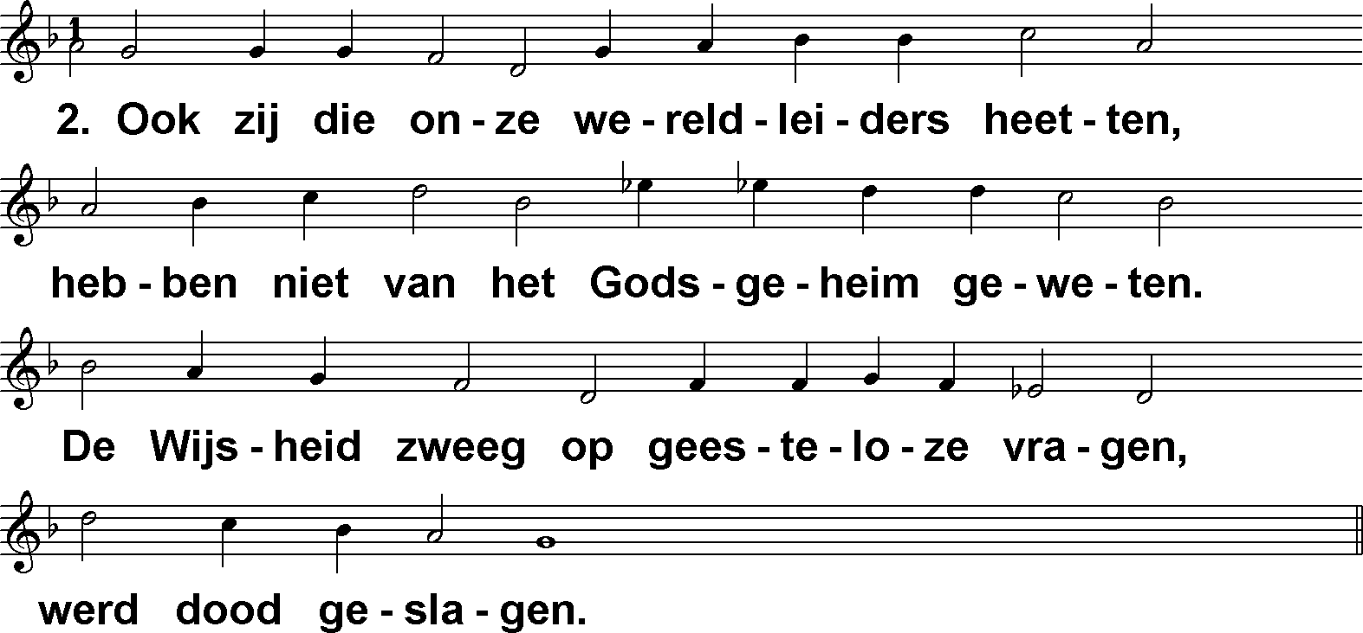
Cruciale wijsheid (DbdB) t. J.P. Kuijper; m. J. Crüger

Slide 3
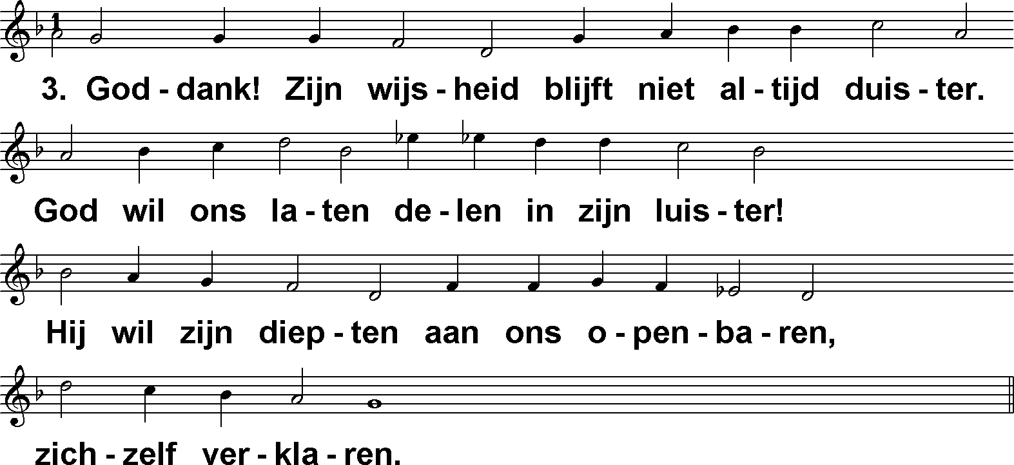
Cruciale wijsheid (DbdB) t. J.P. Kuijper; m. J. Crüger

Slide 4
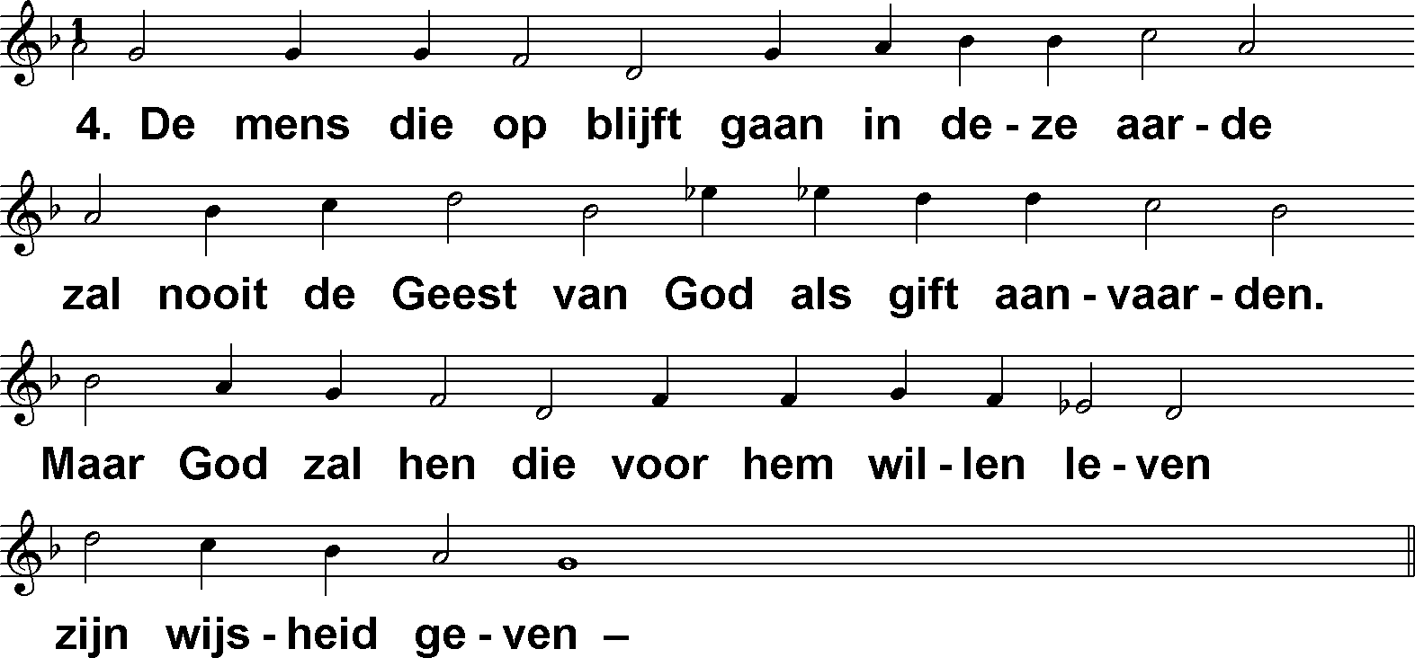
Cruciale wijsheid (DbdB) t. J.P. Kuijper; m. J. Crüger

Slide 5
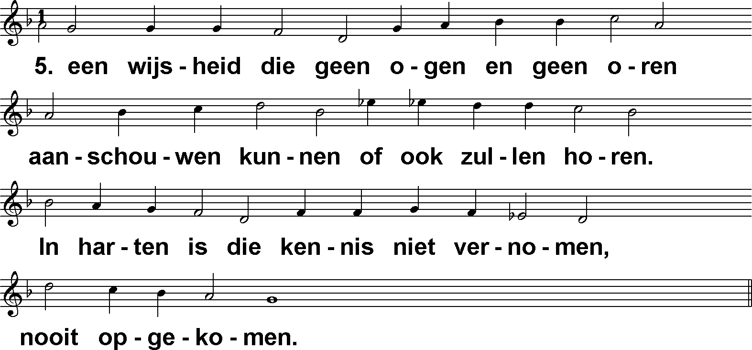
Cruciale wijsheid (DbdB) t. J.P. Kuijper; m. J. Crüger

Slide 6
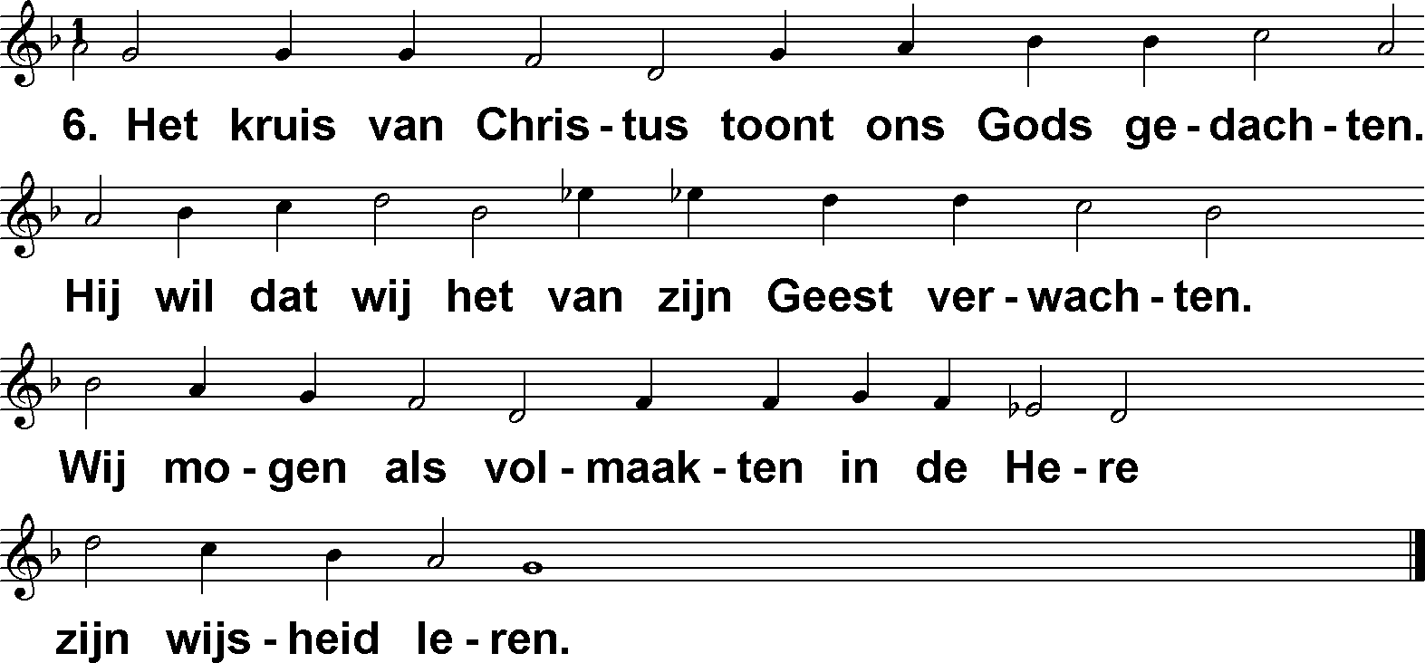
Cruciale wijsheid (DbdB) t. J.P. Kuijper; m. J. Crüger

